Slide 1
Наблюдательные лупы

Slide 2
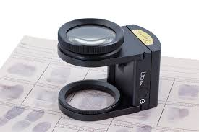
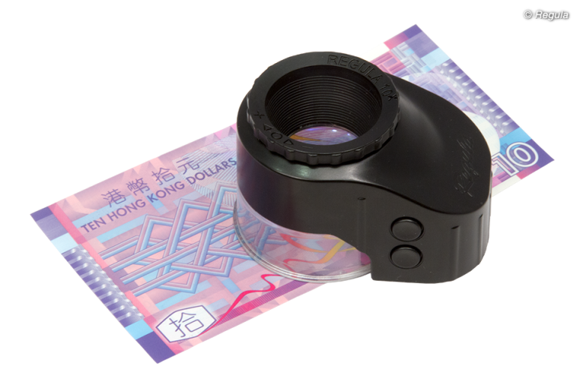
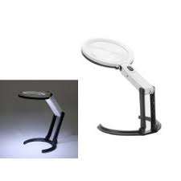
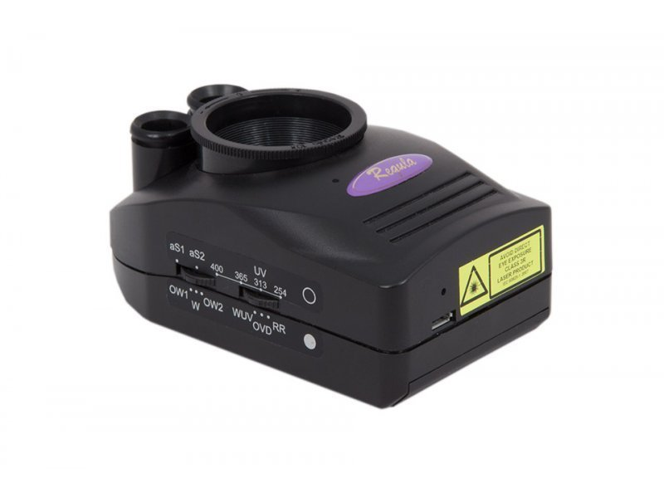
Лупа - это собирательная положительная линза или система линз с небольшим увеличением (до 10 раз) и фокусным расстоянием порядка 40-70 мм, заключённая в специальную оправу.

Slide 3
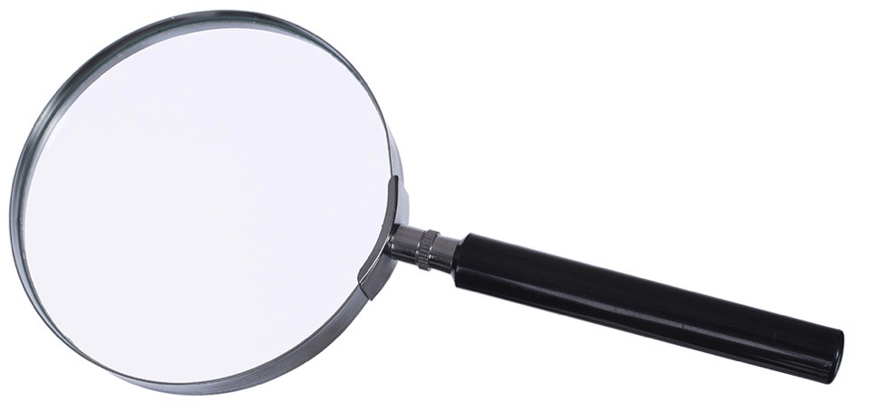
Наблюдательные лупы являются простейшим и одним из самых распространенных видов оптических приборов, применяемых для увеличения и более детального рассмотрения слабо различимых глазом фрагментов документов или атрибутов таможенного обеспечения. По принципу работы – это собирательная линза (или система линз) с небольшим увеличением (до 10 крат) и фокусным расстоянием в пределах 40–70 мм, заключенная в специальную оправу. В оперативных условиях исследования зачастую приходится проводить при плохой освещенности. Поэтому лупы, так же как и микроскопы, снабжаются устройством подсветки исследуемого участка документа, что позволяет работать в условиях пониженной освещенности.

Slide 4
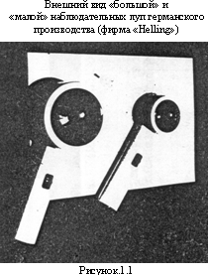
На вооружении таможен имеется несколько моделей таких приборов. На Рис. 1.1 представлены две лупы западногерман­ского производства, приобретённые для таможен у фирмы "Helling" (Германия). Поскольку обе не имеют специальных обозначений или каталожных номеров, описывая их тактико-технические параметры, будем условно называть их "большая" и "малая". "Большая" лупа имеет увеличение наблюдаемого изображения в 3,5 раза, фокусное расстояние - 69мм, линейное поле зрения - 97мм, размеры: 230х34х67мм, массу - 240 г. Лупа снабжена устройством подсветки исследуемой зоны наблюдения - миниатюрной лампочкой и встроенными в корпус ручки 2-мя аккумуляторами (напряжением 1,24В и ёмкостью 1,8 А/ч), обеспечивающими продолжительность непрерывной работы не менее 4-х часов.
"Малая" лупа - по конструкции аналогична "большой" и обе­спечивает увеличение в 6,5 раз, имеет фокусное расстояние - 38 мм, линейное поле зрения - 50мм. Размеры "малой" лупы -198x50x34мм, масса 150г. Питание лампочки подсветки - от 2-х аккумуляторов, обеспечивающих также не менее 4-х часов непрерывной работы.

Slide 5
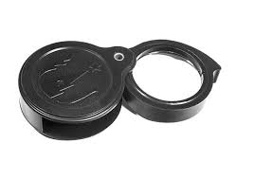
Из отечественных оптических средств в практике таможенных органов может применяться наблюдательная лупа типа ЛПП-1, которая, также как и ранее названные модели, имеет возможность местной подсветки, увеличение - 3,5 раза, фокусное расстояние -71мм, линейное поле зрения - 65мм, размеры - 206х83х60мм и массу - 240г. Питание лампочки подсветки от 2-х батарей типа 363, с обеспечением непрерывной работы не менее 2-х часов.

Slide 6
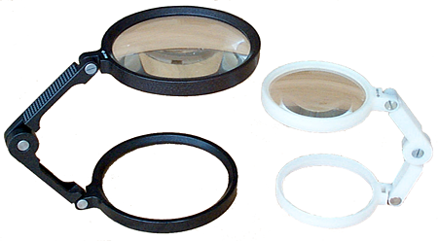
Наблюдательные увеличительные лупы особенно удобны для исследования документов, так как конструктивно выполнены с кольцевой оправой увеличительного стекла высотой, близкой к величине фокусного расстояния, что не требует в процессе исследований держать лупу на весу, а позволяет устойчиво расположить ее на исследуемом участке плоскости документа.

